Slide 1
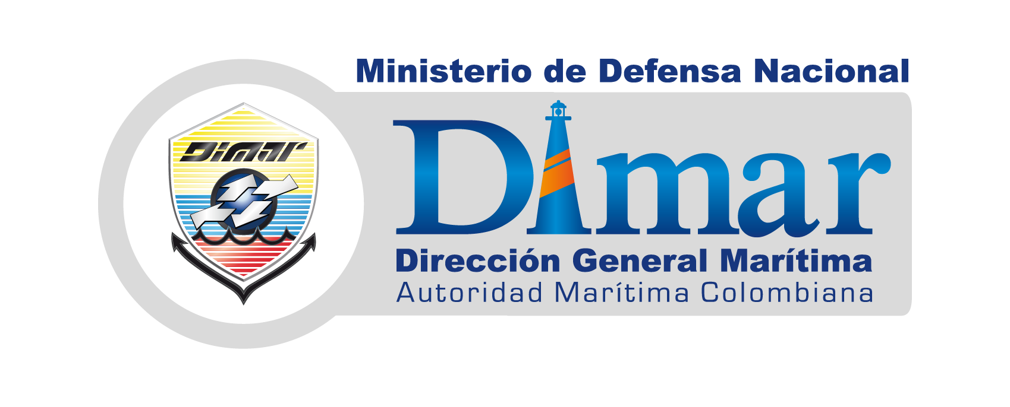
ALINEACIÓN ESTRATÉGICA ENTRE LOS OBJETIVOS DE DESARROLLO SOSTENIBLE Y LAS GESTIONES DE LA AUTORIDAD MARÍTIMA NACIONAL- SERVICIO HIDROGRÁFICO NACIONAL
Comisión Hidrográfica de Mesoamérica y el Caribe
Cartagena, Colombia. Noviembre de 2018.
La Autoridad Marítima Colombiana y su aporte en el desarrollo nacional

Slide 2
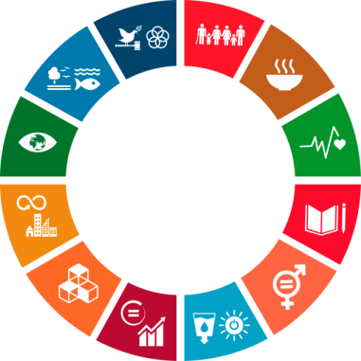
ESFUERZOS DE COLOMBIA EN MATERIA DE OBJETIVOS DE DESARROLLO SOSTENIBLE
Colombia participante activo en definir acciones concretas para la implementación de la Agenda 2030 a través de la construcción de una hoja de ruta
Marzo 2018 CONPES 3918 “Estrategia para la implementación de los objetivos de Desarrollo Sostenible en Colombia”
El Plan Nacional de Desarrollo 2014-2018 incluyó metas de los ODS y el Concepto de Seguridad Integral Marítima - SIM.
La DIMAR está realizando esfuerzos con entes Gubernamentales (MRE, DNP) para mayor visibilidad del transporte marítimo en el CONPES 3918 de los ODS, en el nuevo Plan Nacional de Desarrollo y en el Marco de Asistencia de Naciones Unidas.
Plan Nacional de Desarrollo Pacto por Colombia, Pacto por la Equidad 2018-2022, estrategias transversales a los ODS.
Región Océanos: Colombia potencia bioceánica y prevalece el concepto de SIM.
DIMAR – PED 2030

Slide 3
CONTRIBUCIÓN INTERESES MARÍTIMOS Y OBJETIVOS DE DESARROLLO SOSTENIBLE
La Autoridad Marítima y el Servicio Hidrográfico Nacional al contribuir con desarrollo del País, tienen como pilares dentro de sus parámetros de acción:
el Plan Estratégico de la OMI 2018-2013;
el Plan Estratégico de la Organización Hidrográfica Internacional 2018-2023;
la Agenda 2030 de Desarrollo Sostenible;
el Plan Estratégico de Desarrollo DIMAR 2030; y
la Política Nacional del Océano y los Espacios Costeros - PNOEC que determina los Intereses Marítimos Nacionales.

Slide 4
Intereses Marítimos Nacionales:
Soberanía e Integridad del Territorio Marítimo Nacional.
Conciencia, Apropiación Territorial y Cultura Marítima.
Recursos Ambientales Marino Costeros.
Educación Marítima.
Investigación Científica, Tecnología e Innovación.
Poder Naval.
Seguridad Integral Marítima.
Ordenamiento Marino costero.
Transporte y Comercio Marítimo.
Turismo Marítimo y Recreación.
Industria Naval Marítima.
Minería Marítima y Submarina.
Pesca y Acuicultura.

Slide 5
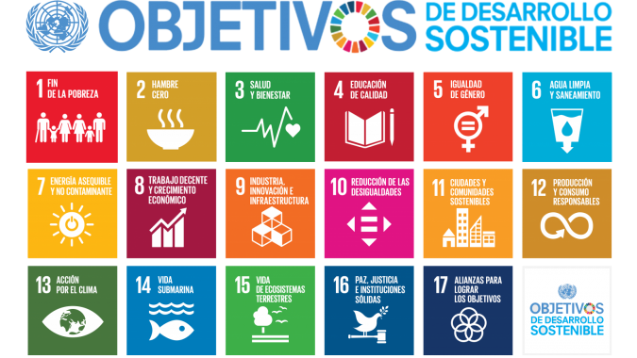

Slide 6
Objetivo 11 En relación con los asentamientos costeros, una buena hidrografía es vital para la modelización de las inundaciones ocasionadas por las tormentas y los tsunamis.

Slide 7
Objetivo 13
La medición y el análisis de las mareas y los niveles del mar efectuados por la OHI y por sus Estados Miembros son factores importantes para el ODS 13.
Objetivo 14 La necesidad de mejoras en la cartografía de los mares y océanos es un elemento de apoyo para las metas del ODS 14.

Slide 8
Centros de Formación y Capacitación idóneos y con estándares internacionales.
Creación de capacidades e intercambio de lecciones aprendidas
Industria Naval y Marítima
Estrechar vínculos regionales y bilaterales para el cumplimientos de los ODS
MANUD
Minería Marina y Submarina
Reducción de la descarga de sustancias nocivas en el mar
ODS
Ratificación Anexo VI MARPOL
Apoyo a la gestión internacional sobre regulaciones marítimas medioambientales encaminadas a eficiencia energética y al uso de energías más limpias.
Compromiso de ratificación Anexo VI MARPOL
Expediciones y Levantamientos en la Antártida.
Transporte y Comercio Marítimo – Infraestructura para la Seguridad Integral Marítima
Gestión Agua de Laste
Participación como País Socio en el proyecto de Asociaciones GloFouling.
Recursos Ambientales Marino-Costeros
Turismo Marítimo y Recreación
Modelización de las inundaciones ocasionadas por tormentas y tsunamis.
Facilitación del transporte marítimo
Declaración de Valparaíso, creación Red de Mujeres de Autoridades Marítimas de Latinoamérica, Red MAMLa.
Conocimiento del territorio marítimo
INTERESES MARÍTIMOS NACIONALES

Slide 9
LA NECESIDAD DE SERVICIOS HIDROGRÁFICOS NACIONALES: nuestro discurso ante las instancias políticas, económicas decisorias en el Estado – Publicación M2 OHI
Colombia en calidad de Estado miembro de la Organización Hidrográfica Internacional- OHI, trabaja en fortalecer sus capacidades en hidrografía para realizar levantamientos y publicaciones náuticas que favorecen la navegación segura.
El Servicio Hidrográfico proporciona una contribución esencial para las infraestructuras marítimas, para el conocimiento de la forma y la naturaleza del fondo marino, sus características y los peligros que presenta.
Los productos hidrográficos que genera la Autoridad Marítima, requieren su permanente actualización y mejora de acuerdo con los estándares internacionales, lo cual contribuye a incrementar la seguridad de las actividades en el mar, el conocimiento del territorio marítimo y el ejercicio soberano del Estado.
El Servicio Hidrográfico en Colombia fomenta el desarrollo marítimo nacional, ayuda a salvaguardar los bienes en el mar, facilita la protección del medio ambiente marino y apoya la gestión y el desarrollo sostenido de las zonas marítimas nacionales.
Transporte marítimo más eficiente y seguro, lo que lleva a una mejora de los intercambios comerciales internacionales y costeros.

Slide 10
CONCLUSIONES
Colombia a través de su institucionalidad marítima trabaja por ser cumplidor de los parámetros internacionales.
Es un reto insertarnos cada vez mas en las políticas públicas y ser los aliados estratégicos en el desarrollo marítimo nacional.
Fortalecer el desarrollo de la Cooperación Internacional y el Intercambio de Información estando al servicio y disposición de nuestros vecinos y amigos.
Contribuir con nuestra gestión especializada en el cumplimiento país /región de las metas que la humanidad se ha impuesto.

Slide 11
GRACIAS!!
La Autoridad Marítima Colombiana y su aporte en el desarrollo nacional

